Slide 1
한국경제의 이해(개인 발표)
반도체의 이해와 미래
20232044 정보통신공학과
박희준

Slide 2
목차
01
04
02
반도체의 미래
반도체의 미래 (기사)
03
주제선정이유
반도체란?
Q&A
반도체의 종류

Slide 3
01
TITLE
“주제 선정 이유”
학과 관련 주제이고,수업에서 반도체에 관련된 수업을 받으면서 궁금했던 점과 알게 된 내용을 공유하고 싶어서 입니다.
반도체는 우리 삶과 가까운 곳에 위치해 있다.예(휴대폰,컴퓨터,산업용 기계)
우리 수업과 도 연관이 있습니다.반도체도 엄연히 사업이기 때문에 경제에 영향을 끼치기 때문에 이 주제를 선정하였습니다.

Slide 4
01
TITLE
“반도체란?”
반도체는 어떤 특별한 조건하에서만 전기가 통하는 물질로, 필요에 따라 전류를 조절하는데 사용된다. 반도체에 가해진 전압이나 열, 조사된 빛의 파장에 따라서 전기전도도 값이 변화된다. 반도체의 전기전도도 값은 절연체 의 값보다는 크고, 도체 의 값보다는 작다. 온도가 증가함에 따라 도체, 즉 금속의 전기전도는 감소하는데 비해 반도체의 전기전도도는 증가하는 특성을 보인다

Slide 5
01
반도체

Slide 6
01
TITLE
“반도체의 종류”
메모리 반도체
정보를 기억하는 역할
램(RAM){기억된 정보를 읽어내고 다른 정보를 기억시키는 장치 로써 컴퓨터의 주기억장치,응용프로그램의 일시적 로딩 역할을 맡는다}
롬(ROM){기억된 정보를 빨리 읽어내는 장치 램과 다르게 비휘발성 메모리로써 전원이 끊어져도 정보가 없어지지 않습니다.}
비메모리 반도체
연산,추론 등 정보를 처리를 하는 반도체

Slide 7
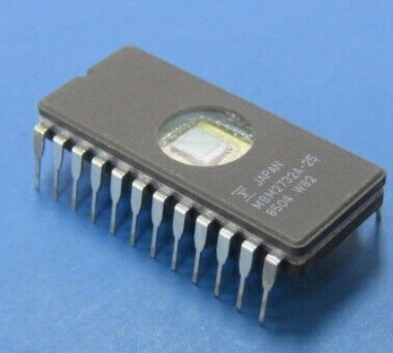
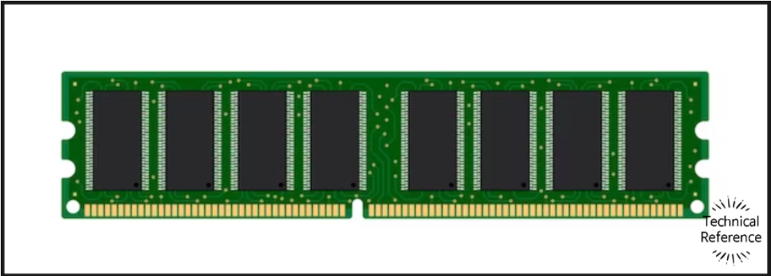
01
TITLE
“메모리 반도체”
RAM
ROM

Slide 8
02
반도체의 미래

Slide 9
02
TITLE
“반도체의 미래”
반도체의 미래
첫째: 실리콘 이외의 반도체 소재가 각광받고 있습니다.고성능,저전력,초소형 ,고신뢰성의 속성을 갖춘 제품들이 개발될 것으로 예상됩니다.
둘째:3차원 집적회로 기술이 발전하고 있습니다.3차원 집적회로는 기존의 평면형 구조에서 높이 방향으로도 칩을 쌓아서 작은 크기에 높은 성능을 구현하는 기술이기 때문에 초고성능 컴퓨팅 분야까지 다양한 분야에서 사용 될것으로 예상됩니다.
셋째: 인공지능,빅 테이터, 사물인터넷 등의 분야에서 필요한 저전력 반도체 기술이 중요하게 다뤄 지고 있습니다.이러한 기이 반도체 소자에서도 개발이 되고있기 때문에 다양한 기술이 연구 될것이다.

Slide 10
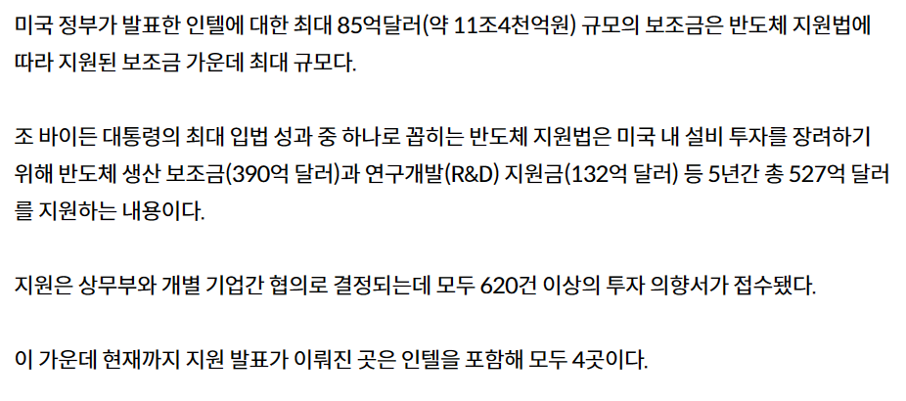
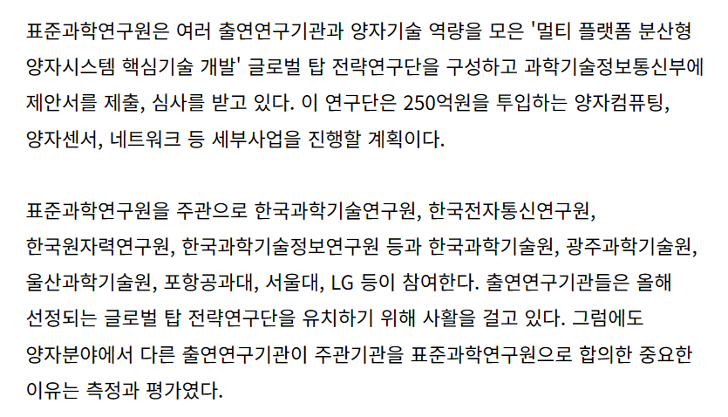
02
TITLE
“반도체의 미래(기사)”

Slide 11
출처
https://holics1226.tistory.com/168
https://nulbocci.tistory.com/entry/
사진출처: RAM 뜻 ? 컴퓨터 램 메모리 용량 & 종류.. : 네이버블로그 (naver.com)
美, 반도체 패권 회복 위해 승부수…자국업체 인텔에 최대보조금 | 연합뉴스 (yna.co.kr)
"무적의 양자인재 70명 집중 배치… 250억 양자컴 R&D 주도" - 파이낸셜뉴스 (fnnews.com)

Slide 12
Q&A

Slide 13
감사합니다!
20232044 정보통신공학과
박희준

